Slide 1
Kafka Introduction

Slide 2

Agenda
01
Introduction
02
Quick Start
03
Use Cases
04
Kafka Demo
05
Kafka In PSS

Slide 3
Introduction
直播原理
Apache Kafka is an open-source stream processing platform
Originally developed by LinkedIn,
Written in Scala and Java
kafka设计目标
高吞吐量是其核心设计之一。
数据磁盘持久化：消息不在内存中cache，直接写入到磁盘，充分利用磁盘的顺序读写性能。
zero-copy：减少IO操作步骤。
支持数据批量发送和拉取。
支持数据压缩。
Topic划分为多个partition，提高并行处理能力。
Clients are available in many languages(C/C++/ Python/Go/Erlang/PHP/Perl/Ruby/Node.js/.NET/Scala/Java)

Slide 4
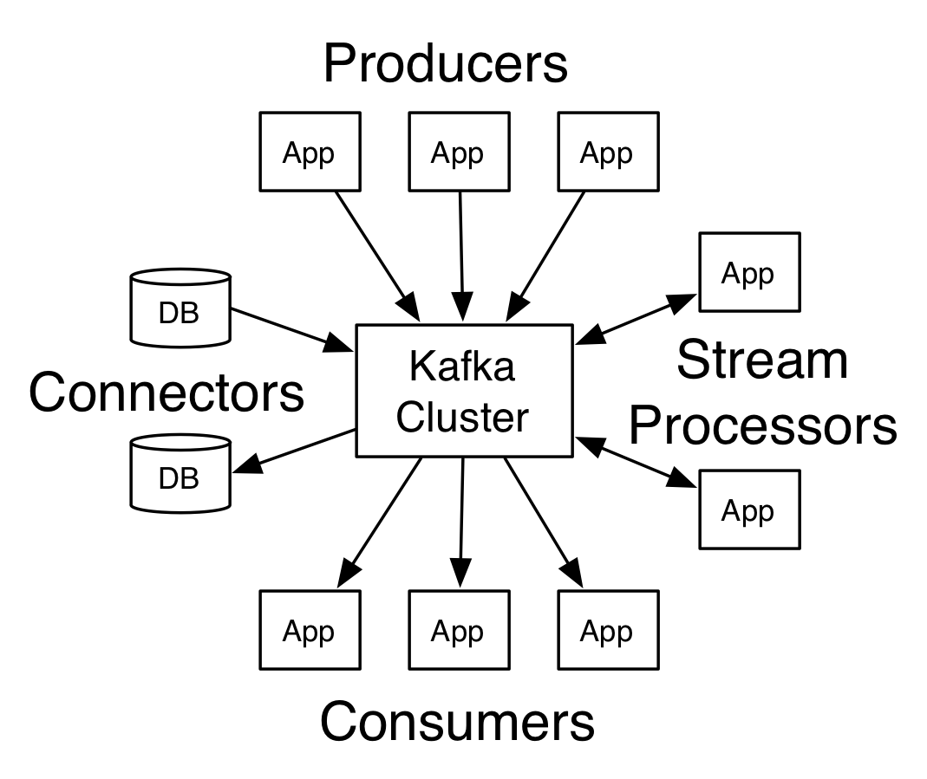
Introduction
直播原理

Slide 5
Kafka相关术语介绍
Producer ：消息生产者，就是向kafka broker发消息的客户端。
Consumer ：消息消费者，向kafka broker取消息的客户端
Topic ：可以理解为一个队列。
Consumer Group （CG）：这是kafka用来实现一个topic消息的广播（发给所有的consumer）和单播（发给任意一个consumer）的手段。一个topic可以有多个CG。topic的消息会复制（不是真的复制，是概念上的）到所有的CG，但每个CG只会把消息发给该CG中的一个consumer。如果需要实现广播，只要每个consumer有一个独立的CG就可以了。要实现单播只要所有的consumer在同一个CG。用CG还可以将consumer进行自由的分组而不需要多次发送消息到不同的topic。
Broker ：一台kafka服务器就是一个broker。一个集群由多个broker组成。一个broker可以容纳多个topic。
Partition：为了实现扩展性，一个非常大的topic可以分布到多个broker（即服务器）上，一个topic可以分为多个partition，每个partition是一个有序的队列。partition中的每条消息都会被分配一个有序的id（offset）。kafka只保证按一个partition中的顺序将消息发给consumer，不保证一个topic的整体（多个partition间）的顺序。
Offset：kafka的存储文件都是按照offset.kafka来命名，用offset做名字的好处是方便查找。例如你想找位于2049的位置，只要找到2048.kafka的文件即可。当然the first offset就是00000000000.kafka
直播原理

Slide 6
Kafka相关术语介绍()
Producer ：消息生产者，就是向kafka broker发消息的客户端。
Consumer ：消息消费者，向kafka broker取消息的客户端
Topic ：可以理解为一个队列。
Consumer Group （CG）：这是kafka用来实现一个topic消息的广播（发给所有的consumer）和单播（发给任意一个consumer）的手段。一个topic可以有多个CG。topic的消息会复制（不是真的复制，是概念上的）到所有的CG，但每个CG只会把消息发给该CG中的一个consumer。如果需要实现广播，只要每个consumer有一个独立的CG就可以了。要实现单播只要所有的consumer在同一个CG。用CG还可以将consumer进行自由的分组而不需要多次发送消息到不同的topic。
Broker ：一台kafka服务器就是一个broker。一个集群由多个broker组成。一个broker可以容纳多个topic。
Partition：为了实现扩展性，一个非常大的topic可以分布到多个broker（即服务器）上，一个topic可以分为多个partition，每个partition是一个有序的队列。partition中的每条消息都会被分配一个有序的id（offset）。kafka只保证按一个partition中的顺序将消息发给consumer，不保证一个topic的整体（多个partition间）的顺序。
Offset：kafka的存储文件都是按照offset.kafka来命名，用offset做名字的好处是方便查找。例如你想找位于2049的位置，只要找到2048.kafka的文件即可。当然the first offset就是00000000000.kafka
直播原理

Slide 7
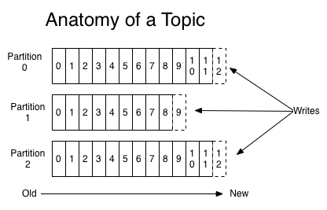
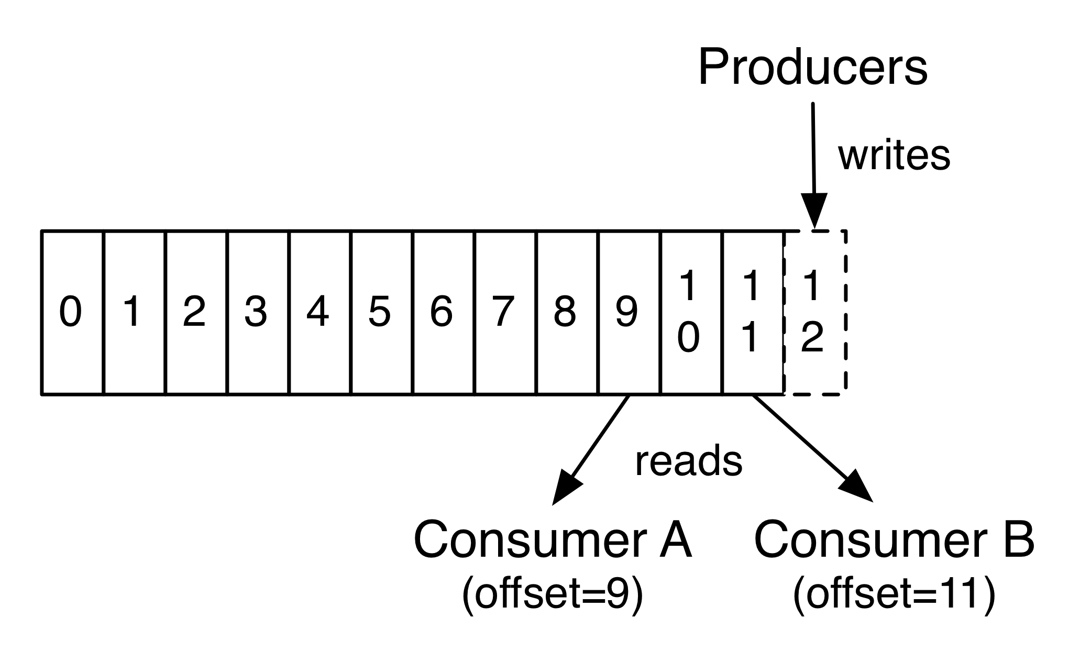
Kafka相关术语介绍
Topics and Logs
每条发布到Kafka集群的消息都有一个类别，这个类别被称为Topic。（物理上不同Topic的消息分开存储，逻辑上一个Topic的消息虽然保存于一个或多个broker上但用户只需指定消息的Topic即可生产或消费数据而不必关心数据存于何处）
直播原理

Slide 8
Kafka的应用场景
直播原理
1. 消息队列
Kafka有更好的吞吐量，内置的分区，冗余及容错性，这让Kafka成为了一个很好的大规模消息处理应用的解决方案
2.行为跟踪
Kafka的另一个应用场景是跟踪用户浏览页面、搜索及其他行为，以发布-订阅的模式实时记录到对应的topic里。那么这些结果被订阅者拿到后，就可以做进一步的实时处理，或实时监控，或放到hadoop/离线数据仓库里处理。
3.元信息监控
作为操作记录的监控模块来使用，即汇集记录一些操作信息，可以理解为运维性质的数据监控吧。
4.日志收集
5.流处理
6.事件源
7.持久性日志（commit log）

Slide 9
Kafka和Zookeeper的关系
直播原理
Producer端使用zookeeper用来"发现"broker列表,以及和Topic下每个partition leader建立socket连接并发送消息.
Broker端使用zookeeper用来注册broker信息,已经监测partition leader存活性.
Consumer端使用zookeeper用来注册consumer信息,其中包括consumer消费的partition列表等,同时也用来发现broker列表,并和partition leader建立socket连接,并获取消息.
Kafka使用zookeeper来实现动态的集群扩展，不需要更改客户端（producer和consumer）的配置。broker会在zookeeper注册并保持相关的元数据（topic，partition信息等）更新。
而客户端会在zookeeper上注册相关的watcher。一旦zookeeper发生变化，客户端能及时感知并作出相应调整。这样就保证了添加或去除broker时，各broker间仍能自动实现负载均衡。

Slide 10
Quickstart
Step 1: Download the code
Step 2: Start the server
> bin/zookeeper-server-start.sh config/zookeeper.properties
Step 3: Create a topic
> bin/kafka-topics.sh --create --zookeeper localhost:2181 --replication-factor 1 --partitions 1 --topic test
> bin/kafka-topics.sh --list --zookeeper localhost:2181
Step 4: Send some messages
> bin/kafka-console-producer.sh --broker-list localhost:9092 --topic test
Step 5: Start a consumer
> bin/kafka-console-consumer.sh --bootstrap-server localhost:9092 --topic test --from-beginning
...
直播原理

Slide 11
Kafka In PSS
1. PSS Message Bus
> Make org-server and clinical-server communicate to each other via shared message bus
http://172.17.10.252/confluence/display/DEV/PSS+Message+Bus
2. PSS Centralized Logging System
> All messages(Failed Messages, HL7 Messages ...)
> Logs(server.log, messages.log, interface-engine.log ...)
> Errors & Exceptions(Interface error, PSS server errors and exception...)
> Activities on Handheld
*Handheld Activities
*Message Trend - Total and failed
*Error & Exception trend
http://172.17.10.252/confluence/display/DEV/PSS+Centralized+Logging+System
直播原理

Slide 12




KafKa Demo
来个Demo看看！

Slide 13
A
N
T
H
K
S

